Slide 1
дидактическая игра
«Играем с ёжиком»
Игра предназначена для развития детей
младшего и среднего дошкольного возраста

Slide 2
Цель: Закрепление правильного употребления предлогов: на, под, у, около, за, между в самостоятельной речи ребенка.
Рекомендации:
- Прежде чем начать игру, предварительно просмотрите ее сами.
После того как вы зададите вопрос: «Где ёжик?», дождитесь самостоятельного ответа ребенка. Если ответ не верный, проговорите правильный предлог сами, как образец, затем совместно с ребенком.
На 11 слайде, в правом нижнем углу находится значок динамика. Наведя на него стрелкой мыши и нажав на стрелку воспроизведения зазвучит песенка.
Прежде чем начать игру разверните презентацию на полный экран, чтоб не испортить сюрпризный момент для ребенка!

Slide 3
Угадай загадку:
Из иголок колобок.
Кто свернулся здесь в клубок?
Не поймёшь, где хвост, где носик,
На спине продукты носит.
В общем, сразу не поймёшь.
Кто же это всё же?

Slide 4
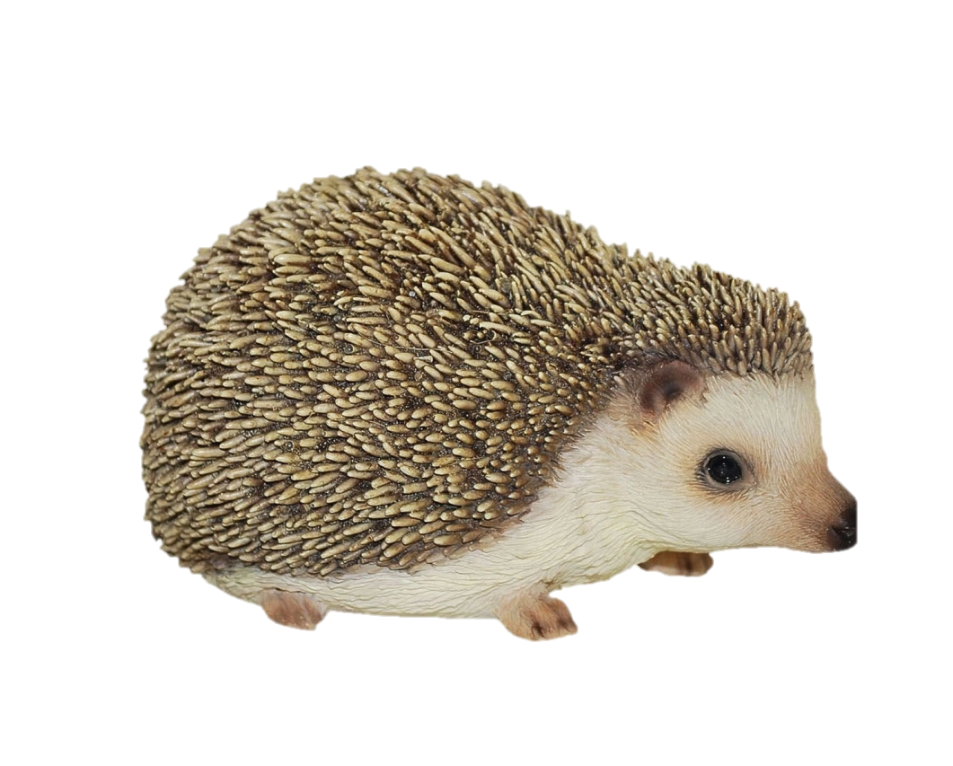
Здравствуйте!
Я колючий ёжик.
Предлагаю поиграть!
Куда я встану угадать!
Короткие слова-помощники правильно сказать!

Slide 11
Много слов-помощников мы повторили!
Ничего не позабыли!
Предлагаю поиграть, песенку спеть и потанцевать!

Slide 12
Много нового узнали
И нисколько не устали!
Рад был нашей встречи я!

Slide 13
До свидания! Пока!

